Slide 1
模糊姓名识别
王帅涛，任昌松

Slide 2
1
背景介绍
2
数据预处理及文本相似度生成
3
文本聚类
4
模型构建及评估
5
模型解释

Slide 3
01
背景介绍

Slide 4

一、背景介绍
对于银行来说，总有些客户是不符合银行的要求的，不管是出于合规还是银行利益不受损害的角度来说，避免与这些客户有交易往来都是十分重要的。但是银行单纯拒绝与这些客户往来可能并不能避免危险，因为这些不符合要求的客户可能进行伪装来与银行进行交易，从而对银行造成威胁。因此我们有必要对现有客户与不符合要求的客户的姓名进行模糊匹配，以识别出可能威胁银行的客户。

Slide 5
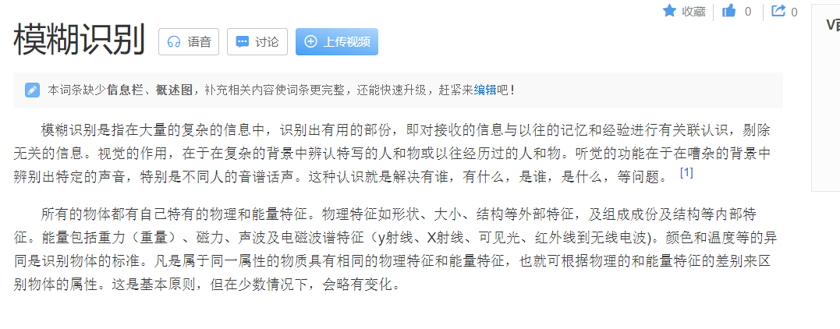
一、背景介绍
姓名模糊识别(Fuzzy Name Matching)是模糊识别的一种，与听觉和视觉的例子类似，姓名模糊识别是在复杂的文本中识别出特定的相匹配的文本。

Slide 6
02
数据预处理及文本相似度生成

Slide 7
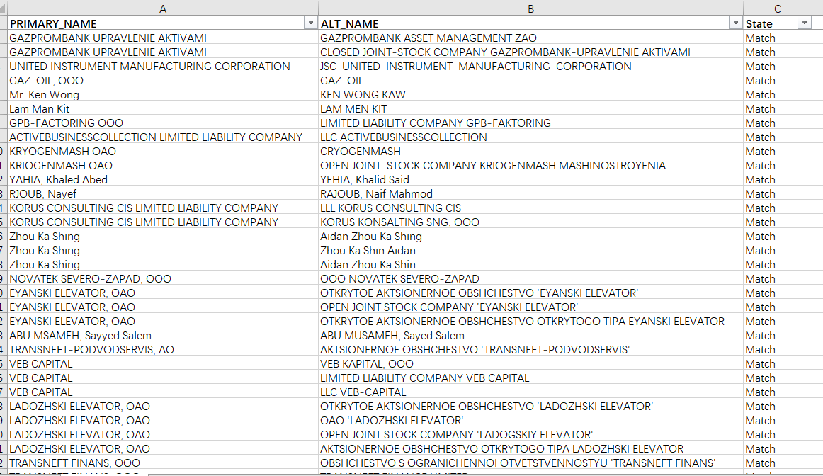
二、数据预处理及文本相似度生成
源数据：几万条的姓名对以及匹配状态

Slide 8
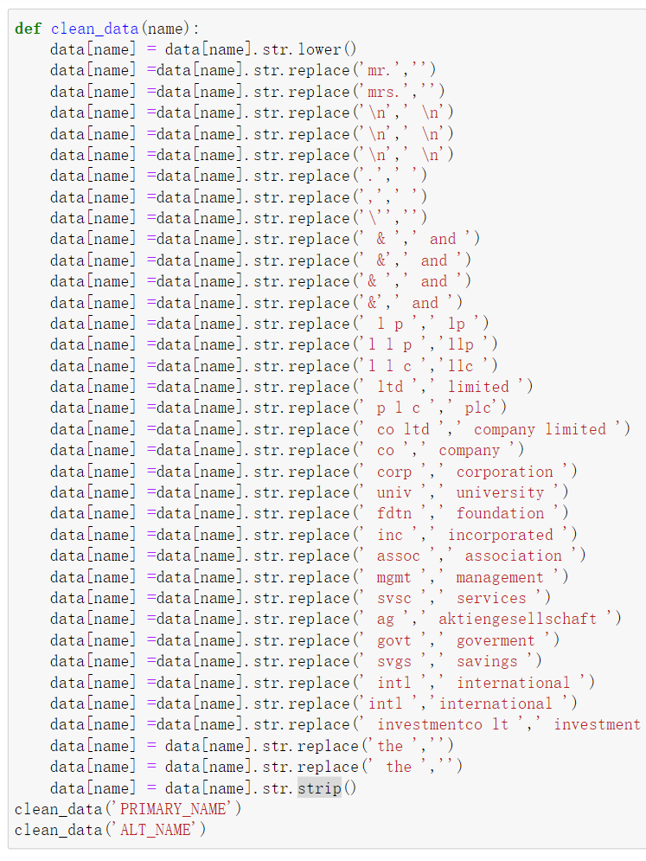
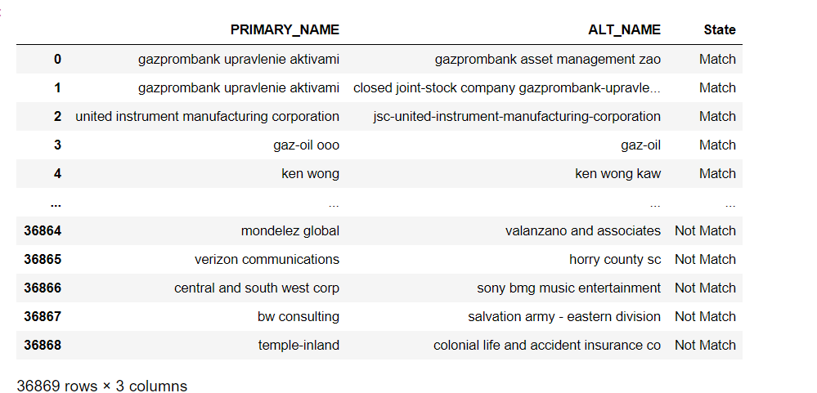
二、数据预处理及文本相似度生成
对源数据中的姓名进行清洗，使得数据标准化，以便后续的使用。

Slide 9
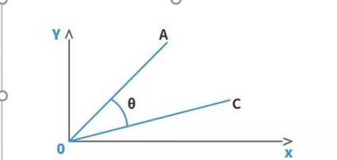
二、数据预处理及文本相似度生成
Monge Elkan
MRA
Longest Common Substring
Longest Common Subsequence
In String Search
Cosine Similarity
Levenshtein Distance
Jaro-Winkler Distance
Jaccard Index

Slide 10
03
文本聚类

Slide 11
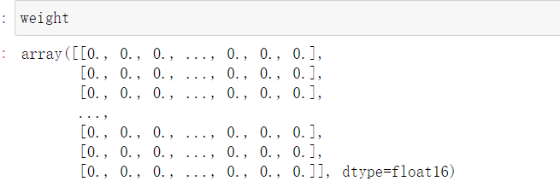


三、文本聚类
使用sklearn包中的CountVectorizer函数将字符串向量化，之后使用TfidfTransformer得到向量化之后的字符串的TF-IDF权值，并使用toarray函数得到TF-IDF矩阵。

Slide 12
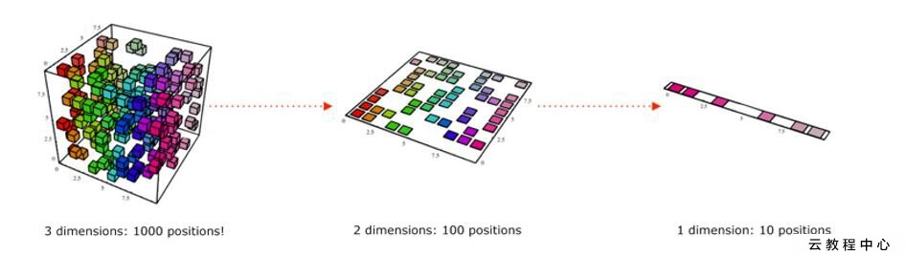
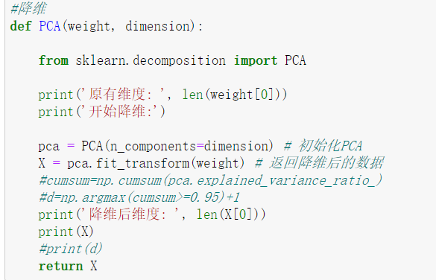
三、文本聚类
可知得到的TF-IDF矩阵是一个高维的稀疏矩阵，直接用于k均值矩阵的话不仅要聚类很久，聚类出的效果也很难得到保证。因此我们在聚类之前进行PCA降维。

Slide 13
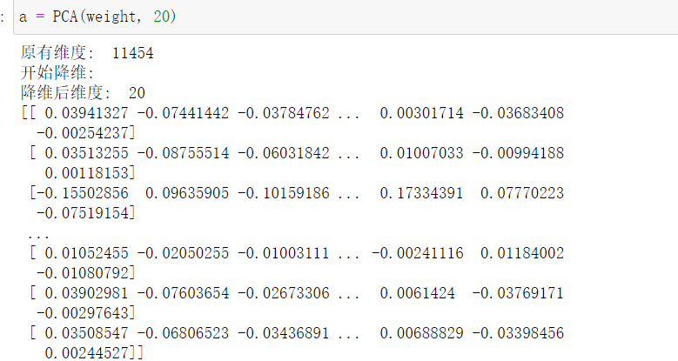
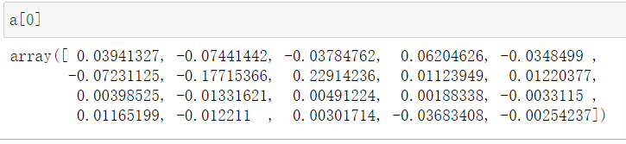
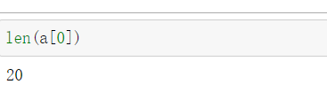
三、文本聚类
降维之后每一个文本向量从11454维降到了20维，可以看出整个矩阵变得紧凑的多。

Slide 14
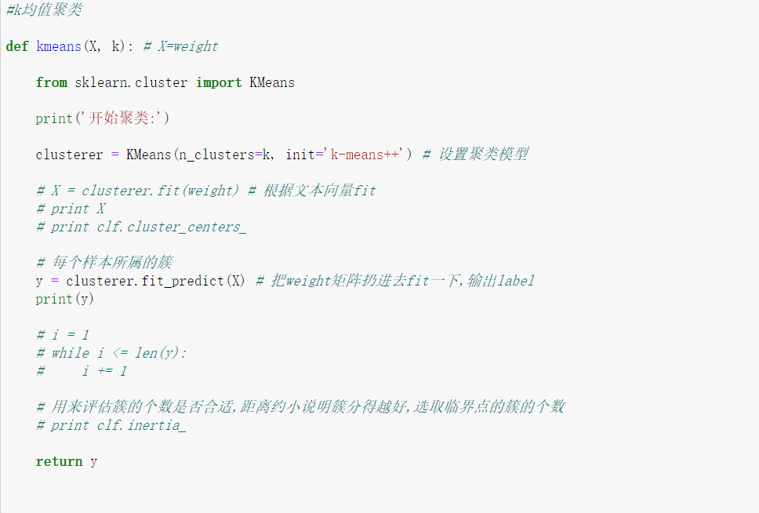
三、文本聚类
对文本的TF-IDF向量降维之后使用sklearn中的Kmeans函数来进行k均值聚类

Slide 15
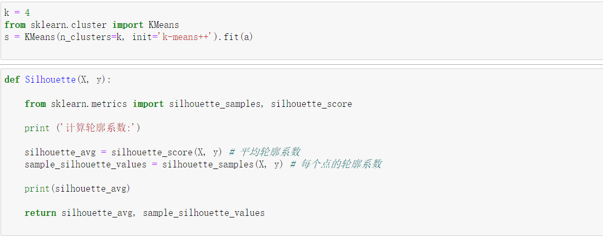
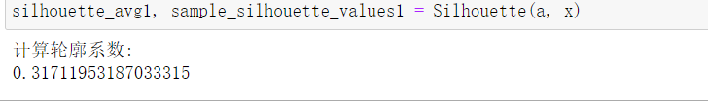
三、文本聚类
计算轮廓系数

Slide 16
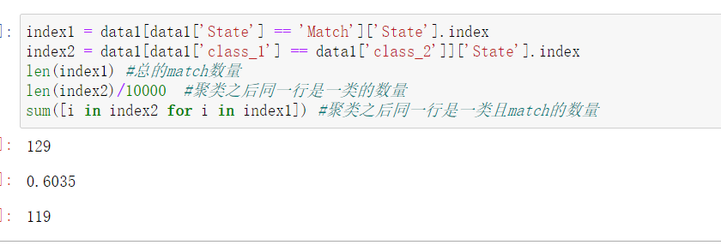
三、文本聚类
通过监督轮廓系数以及聚类后同一行是一类且状态为match的数量来决定聚类的簇数。最终决定聚类簇数为4。

Slide 17
04
模型构建及评估

Slide 18
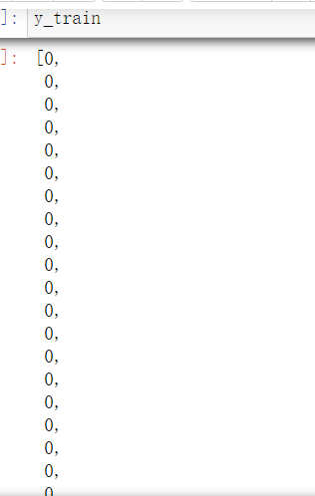
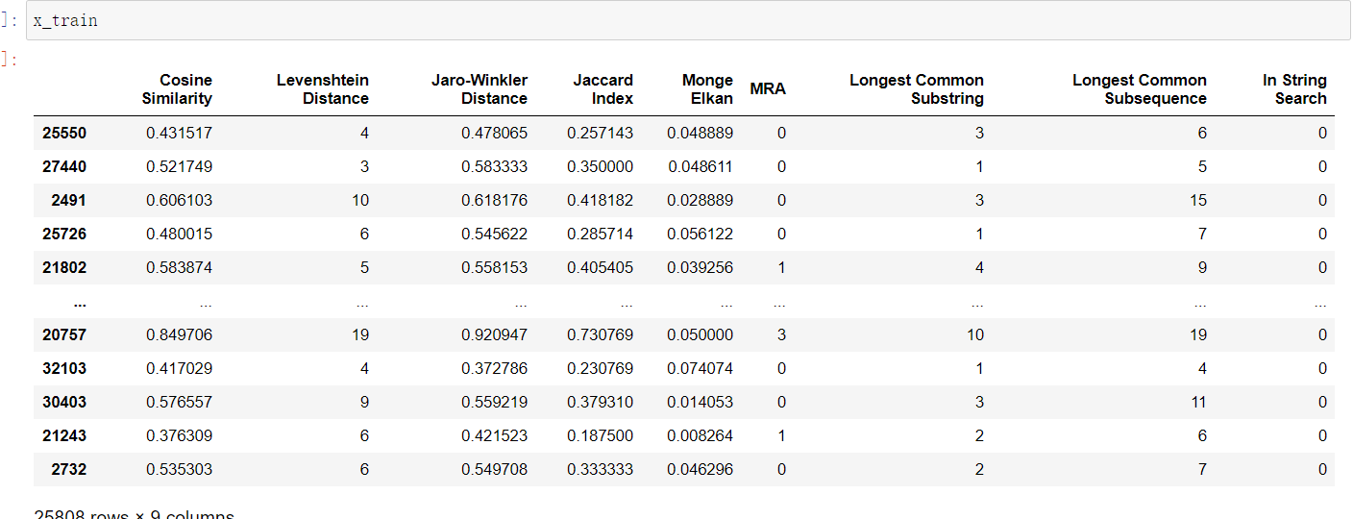
四、模型构建及评估
首先使用sklearn库中的train_test_split函数随机构造训练集以及测试集，并将y转换为0、1变量，便于后续模型的构建。

Slide 19
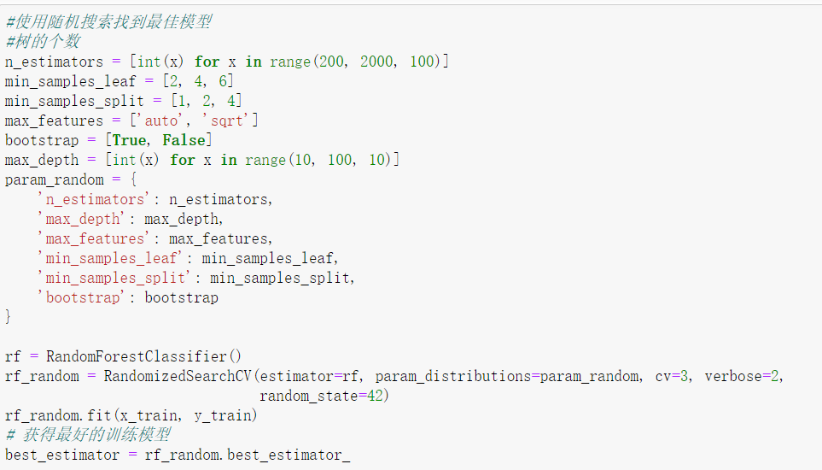
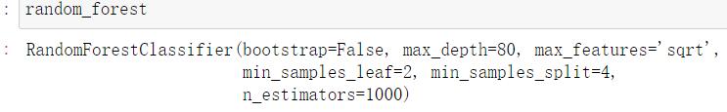
四、模型构建及评估-随机森林
使用sklearn中的RandomizedSearchCV函数来对参数n_estimators（子树的数量）、max_depth（树的最大生长深度）、min_samples_leaf（叶子的最小样本数量）、min_samples_split(分支节点的最小样本数量）、max_features（最大选择特征数）进行随机搜索，以找到最佳模型。

Slide 20
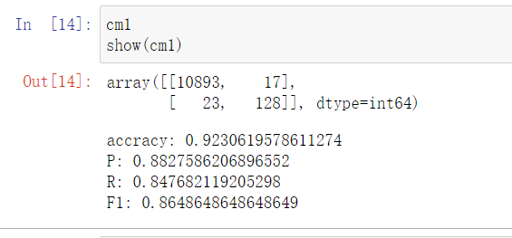
四、模型构建及评估-随机森林
使用该最佳模型对测试集进行预测，得到的混淆矩阵以及accuracy、P(Precision)、R（Recall）、F1

Slide 21
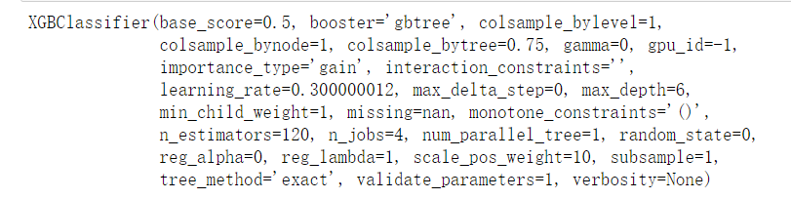
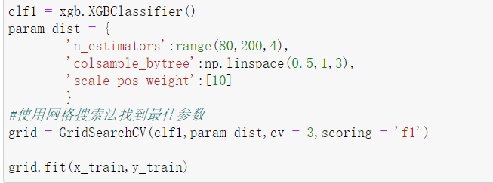
四、模型构建及评估-xgboost
此处使用sklearn库中的GridSearchCV函数对xgboost中的参数n_estimators、colsample_bytree以及scale_pos_weight进行网格搜索以得到最佳模型

Slide 22
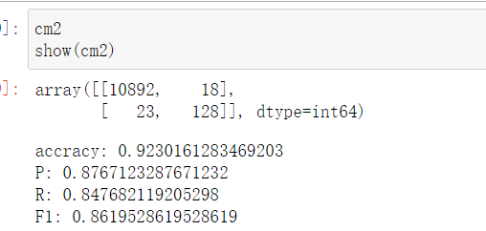
四、模型构建及评估- xgboost
使用该最佳模型对测试集进行预测，得到的混淆矩阵以及accuracy、P(Precision)、R（Recall）、F1如下图：

Slide 23
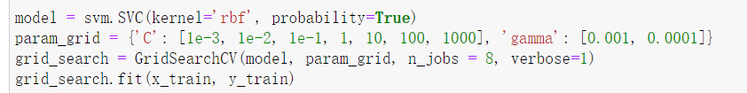
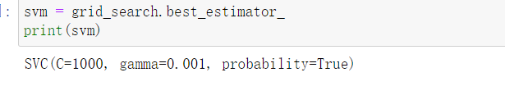
四、模型构建及评估-支持向量机
此处使用sklearn库中的GridSearchCV函数对svm(内核为径向基函数)中的参数C以及gamma进行网格搜索以得到最佳模型

Slide 24
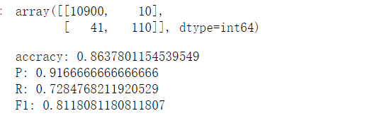
四、模型构建及评估-支持向量机
使用该最佳模型对测试集进行预测，得到的混淆矩阵以及accuracy、P(Precision)、R（Recall）、F1如下图：

Slide 25
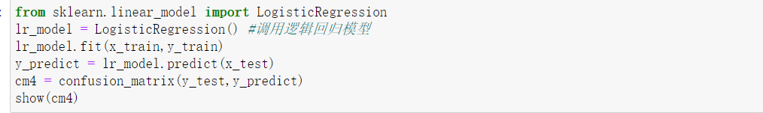
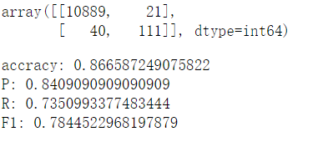
四、模型构建及评估-逻辑回归
使用sklearn .linear_model中的LogisticRegression函数来调用逻辑回归模型，之后使用训练集来对逻辑回归模型进行训练，再用训练之后的模型对测试集进行预测，得到对预测集预测的混淆矩阵以及ccuracy、P(Precision)、R（Recall）、F1。如下图：

Slide 26
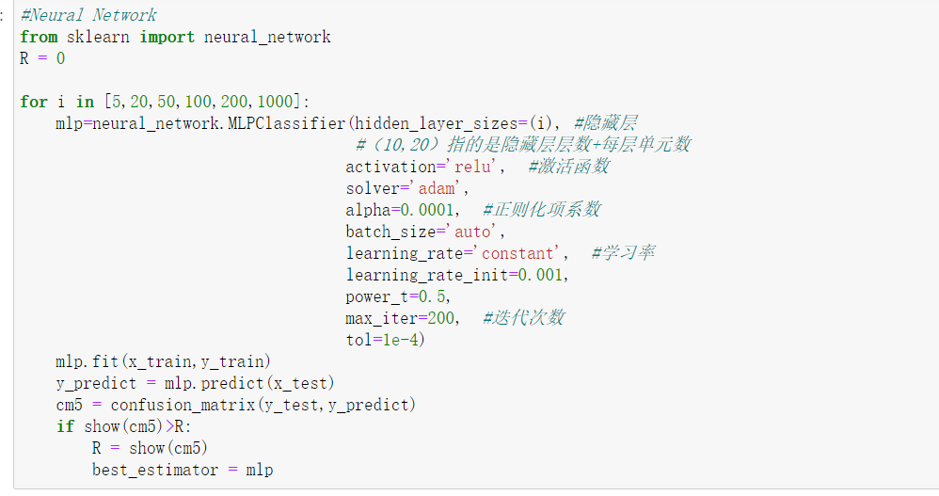
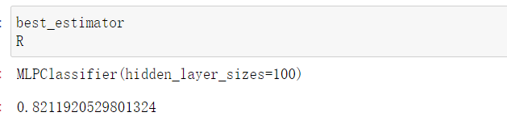
四、模型构建及评估-神经网络
使用单隐层神经网络模型，在[5,20,50,100,200,1000]中进行遍历以确定最佳神经元数目。

Slide 27
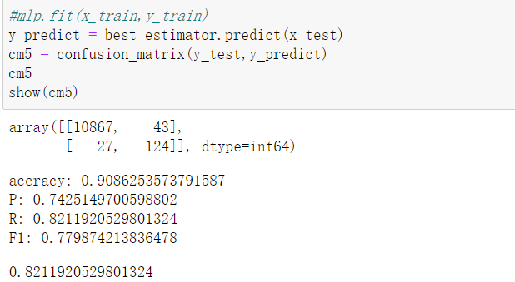
四、模型构建及评估-神经网络
使用该最佳模型对测试集进行预测，得到的混淆矩阵以及accuracy、P(Precision)、R（Recall）、F1如下图：

Slide 28
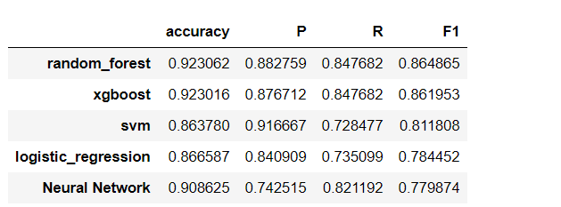
四、模型构建及评估
由下边的表可以看出随机森林和xgboost模型的召回率最高，其中随机森林的其他指标略好于xgboost，因此选择随机森林模型作为预测用的模型。

Slide 29

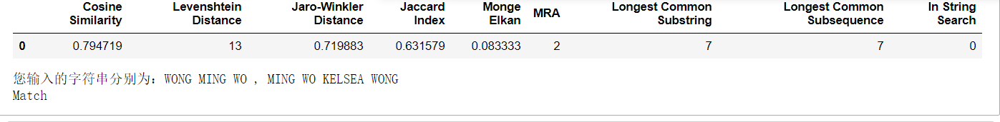
四、模型构建及评估
最终实现输入两个字符串，输出两者的文本相似度以及预测两者是否匹配。

Slide 30
05
模型解释

Slide 31
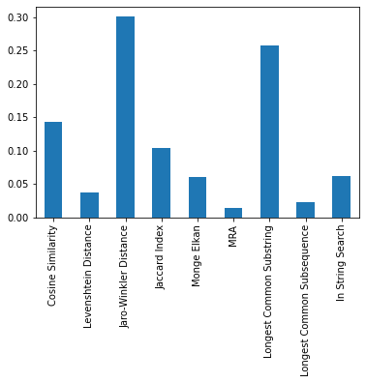
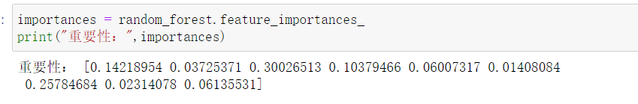
五、模型解释
得到最佳模型为随机森林之后，对随机森林中的变量重要性画图可以看出在模型中Cosine Similarity、Jaro-Winkler Distance以及Longest Common Substring三个变量最为重要，三个变量解释了模型预测结果的百分之七十。

